Slide 1
Лабораторная работа №13
Тазаева Анастасия

Slide 2
Цель работы:
Изучить основы программирования в оболочке ОС UNIX. Научиться писать более сложные командные файлы с использованием логических управляющих конструкций и циклов.

Slide 3
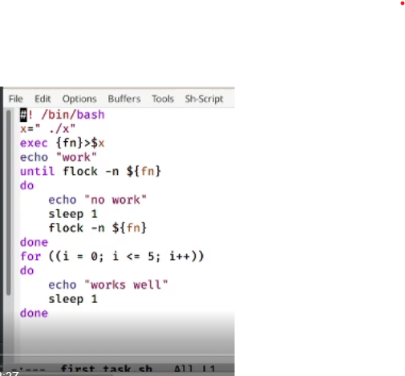
Ход работы. 1 задание
С помощью команды emacs создала файл, в котором и написала код, который реализует механизм семафоров. Не забываем дать права на выполнение юзеру с помощью команды chmod u+x (файл)

Slide 4
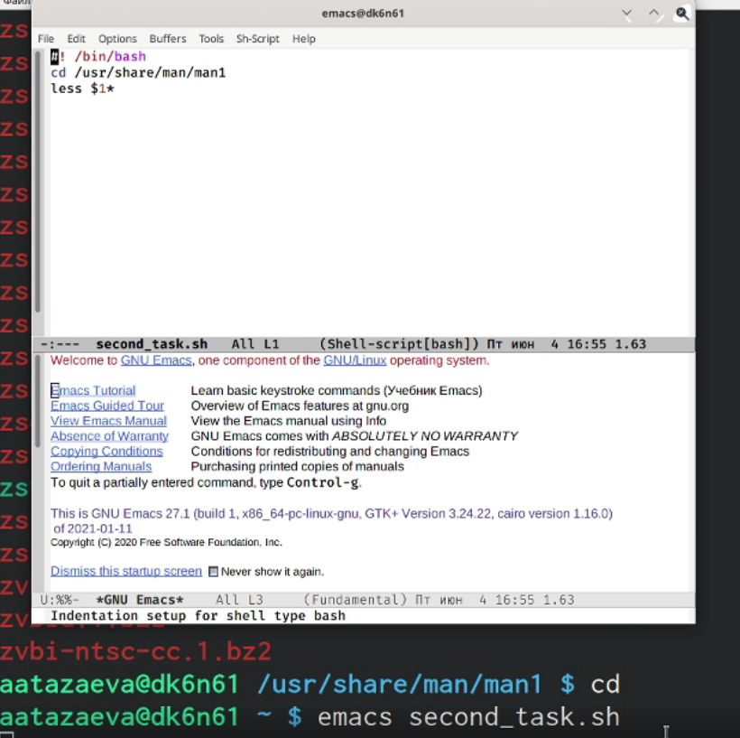
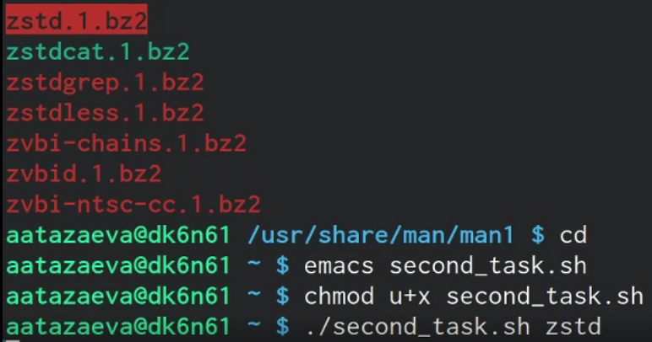
Ход работы. 2 задание
Далее реализовала команду man с помощью командного файла. Сначала нам необходимо было изучить содержимое каталога /usr/share/man/man1. Заметила, что там все файлы имеют расширение 1.bz2. Cоздаем файл для второго задания (emacs second_task.sh). Даем себе права на выполнение (chmod u+x srcond_task.sh). Ну и сам командный файл выглядит так

Slide 5
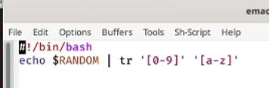
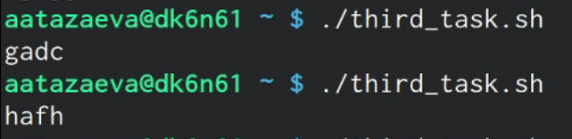
Ход работы. 3 Задание
Создаем командный файл, который будет выводить на экран рандомные буквы. Для этого создаем файл и даем ему права(рис.10): emacs third_task.sh chmod u+x third_task.sh

Slide 6
Спасибо за внимание!

